Slide 1

Hades通用计算服务器组件
引擎部

Slide 2
设计目的
核心功能
底层框架
现有功能
典型分布式系统

Slide 3

设计目的
随着分布式服务的兴起与分布式服务器的日渐成熟，互联网行业服务早已转向集群化部署，且已出现了一些完成的支持分布式协同工作的服务提供软件，但基于互联网的特点大部分此类软件是无状态的。
而在游戏领域，近年来全球同服以及大区同服的网络游戏逐渐兴起，且由于该模式下更好的游戏体验、更多的玩家互动、范围更广的社交圈也为这类游戏提供了大量的利润来源，
基于上述原因，为了提供一套标准的通用计算服务器组件-hades分布式框架应运而生。

Slide 4

核心功能
1.1 脚本系统
Hades通用计算服务器组件将底层多线程环境与上层业务逻辑隔离，使用Lua/LuaJIT为依托的脚本系统为核心构架了一系列化繁为简的服务体系、RPC分布式、面向过程开发、热更新等核心功能。而且依托Lua为核心的支持RPC的服务体系确保了线程的安全性，极大降低了开发难度。而热更新功能带给开发人员更便捷的手段在线修复服务器Bug、调整数值。

Slide 5
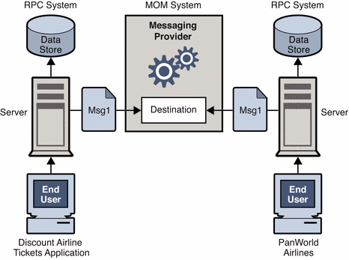
核心功能
1.2Remote Procedure Call
Hades通用计算服务器组件支持跨不同节点的远程调用，且由于Lua脚本系统极高的灵活性，使得不同节点之间的远程调用代码及其简单，如下列代码为例：
for _, node in pairs(self.clusternodes) do
node:SetLearningRate(currentlearningRate);
end
RPC体系的简便使得Hades框架犹如一块乐高积木，让每一位使用者用任意数量的积木来搭建属于自己的业务系统。而多节点分布式服务器开发如同在同一进程中开发程序一样简单。

Slide 6

核心功能
1.3功能扩展
Hades通用计算服务器组件已内核插件为主体，功能插件位辅助的的系统框架简便的提供了C/C++层面的功能扩展，进阶开发者可以通过以插件形式使用C/C++层面内核功能为脚本层提供大量的功能扩展。例如Hades目前拥有的远程服务体系、本地服务体系就是服务体系的两套内核插件。Hades提供的Recast Navmesh就是一这种形式提供了寻路功能

Slide 7

核心功能
1.4 Docker部署
Hades内核使用C/C++开发，部署在linux环境之时，不同的系统，不同的内核版本导致部署的工作大量提高，而且大多属于没有太多意义的重复劳动，浪费了大量开发人员的时间，为了解决这个问题Hades支持基于Docker的部署，Docker大大提高了部署的效率，节约了开发人员的宝贵时间。

Slide 8
底层框架
2.1服务体系
Hades服务器的业务处理的核心是围绕已服务体系为概念而设计的。在系统中每一个服务是独立的且被隔离的，服务之间只能以接口的形式相互调用传递信息（调用会被序列化为调用指令在多服务间传递），这样在服务器这种高并发环境中保证了服务数据的唯一性以及安全性，且服务本身是线程安全的，每一个单独的服务确保同一时刻只允许在一个线程上进行业务逻辑处理。使用这样的服务体系架构，使得应用层脚本开发人员在调用其它服务的时候，不知不觉的使得代码在多线程的环境下执行，这样提高了系统处理能力，合理的利用了线程，这一切又是都是对上层开发者透明的，开发高并发程序如同开发单线程程序一样简单。

Slide 9

底层框架
2.2事件驱动
Hades使用基于libevent为基础构建以事件为驱动的网络数据响应模式。而libevent本身使用基于 /dev/poll, kqueue, event ports, POSIX select, Windows select(), poll, epoll为基础的通讯模型，提供完整的高可复用的网络通讯层。

Slide 10
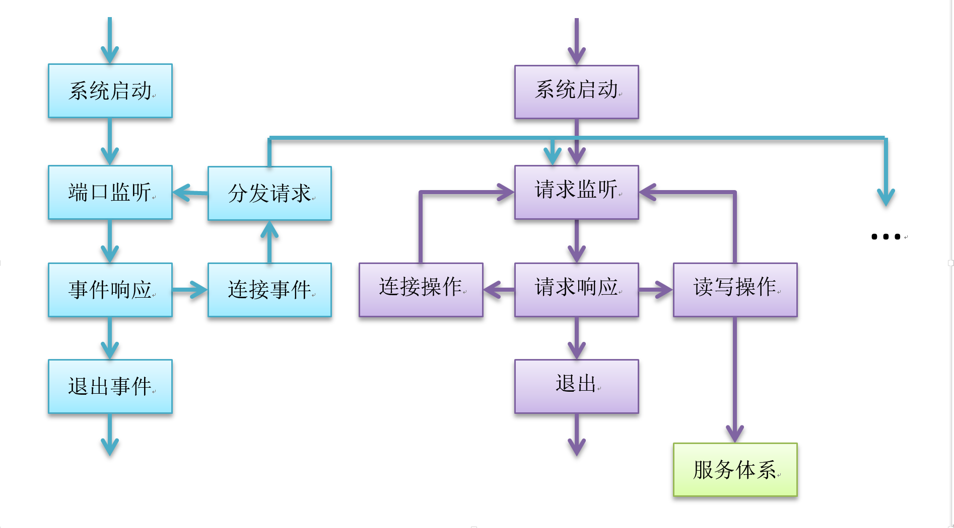
底层框架
2.3线程模型
多线程网络通讯线程模型：

Slide 11
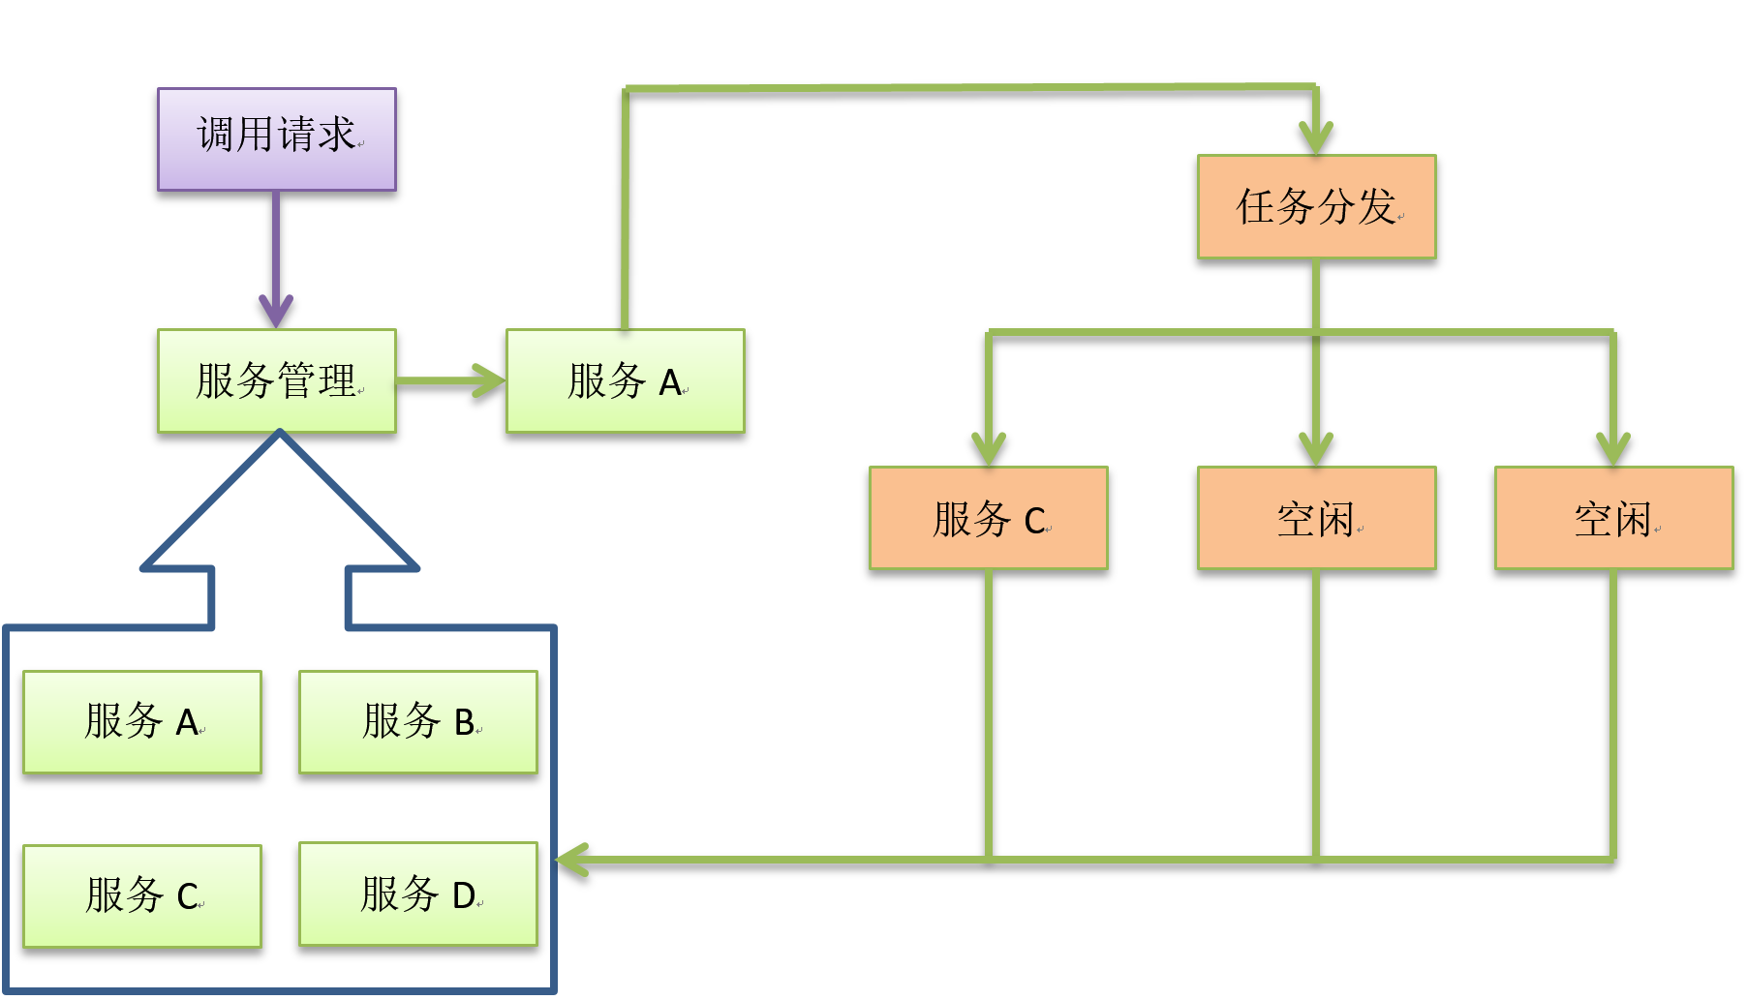
底层框架
2.3线程模型
服务体系线程模型：

Slide 12

底层框架
2. 4池化与内存管理
Hades在设计过程中通过两种手段保证内存的使用效率，降低内存碎片产生的数目。第一种方法是用一个全局的内存池来管理全部的内存分配。第二种方法使用一个线程安全的对象池来缓存和维护系统在运行过程中可能产生的动态对象。不夸张的说对象池甚至将只能之中的引用计数也通过池的形式来缓存起来。而上层的Lua脚本层中的全部对象是lua通过内存吃的方式申请与管理的，这样一来系统在达到饱和状态后基本不会再有新的内存的申请与释放，这样最大限度的减轻了内存碎片产生的可能性。

Slide 13
现有功能模块
3.1 HTTP/HTTPS服务器
3.2 高效数学库
3.3 Recast导航网格
3.4 机器状态
3.5 Torch 人工智能
3.6 更多的网络资源

Slide 14
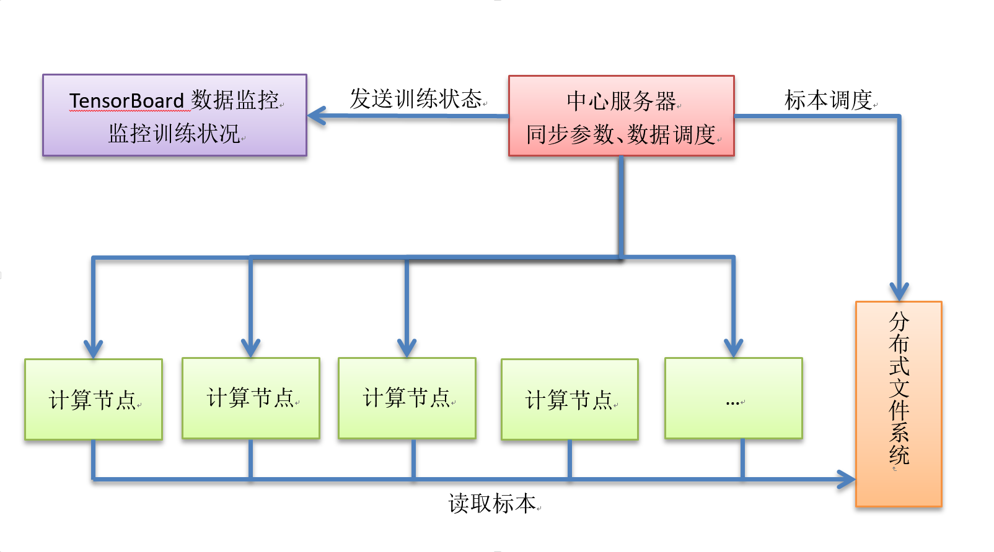
典型分布式架构
4.1科学计算集群

Slide 15
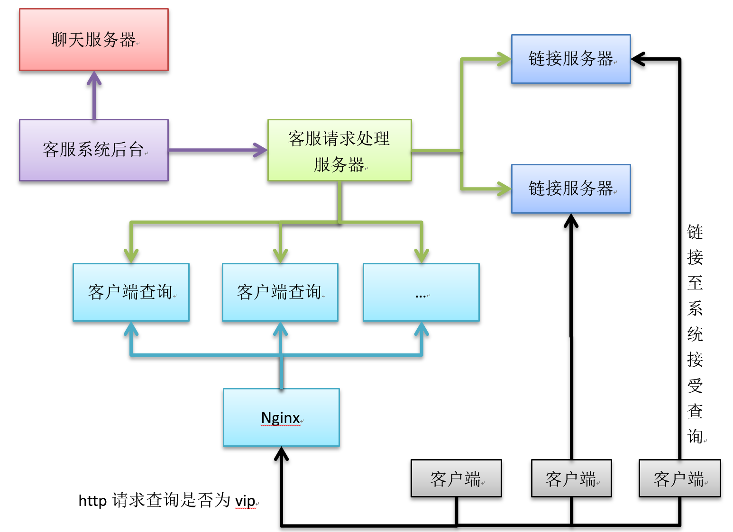
典型分布式架构
4.2 GS系统集群

Slide 16
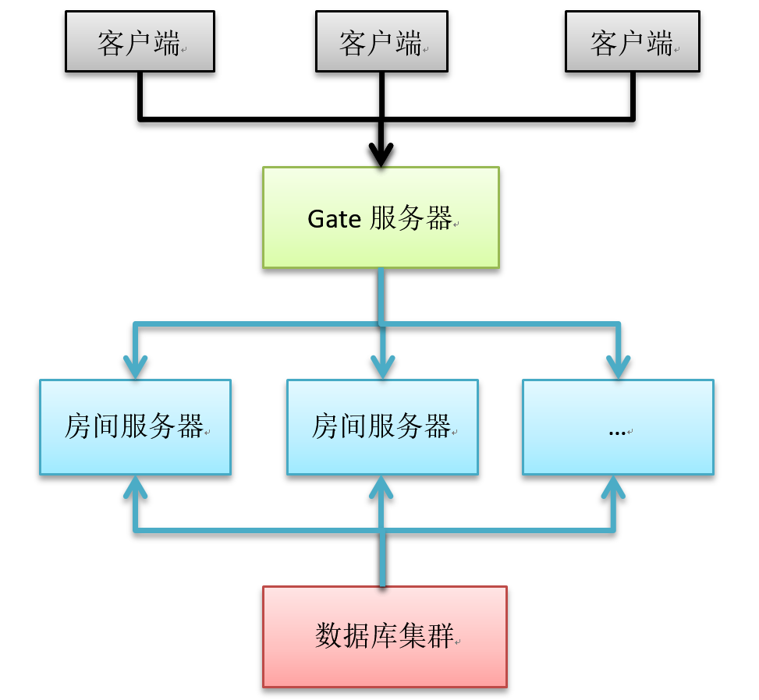
典型分布式架构
4.2 开房间游戏服务器集群

Slide 17

THANKS!

